Slide 1


Slide 2
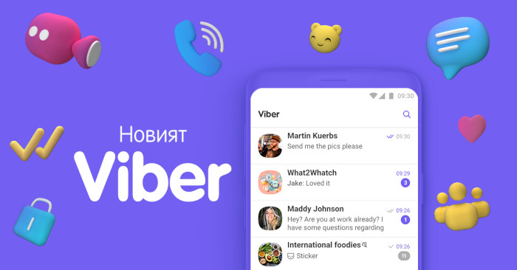
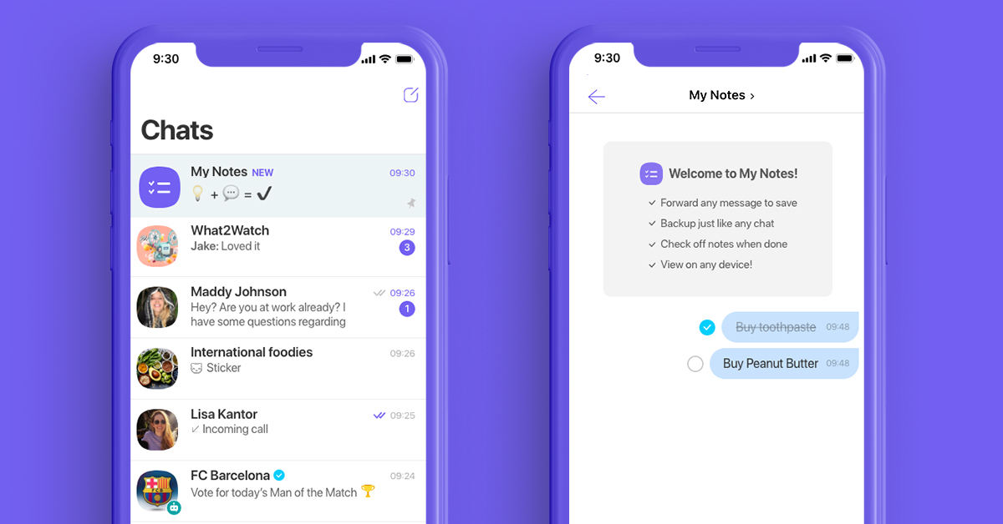
Направете маркетинг кампаниите си по-успешни, като достигнете до точния таргет с персонализирано лично съобщение

Slide 3

Все повече бизнеси вече изпращат до клиентите си съобщения в международната платформа Viber. Причината е, че функционалността отговаря на необходимостта от по-бърза, по-лесна и ефективна комуникация между бранда и потребителите. Според проучването, 70-80% от хората имат Вайбър и го използват ежедневно. Така компаниите имат нов канал за директно достигане до активни и ангажирани клиенти.
Като фирма, вие може да споделяте във Вайбър полезна информация и новости за предлаганите от вас продукти и услуги. Платформата позволява да направите всяко съобщение персонално и специално, което ще повиши успеха на всяка ваша маркетинг кампания.

Slide 4
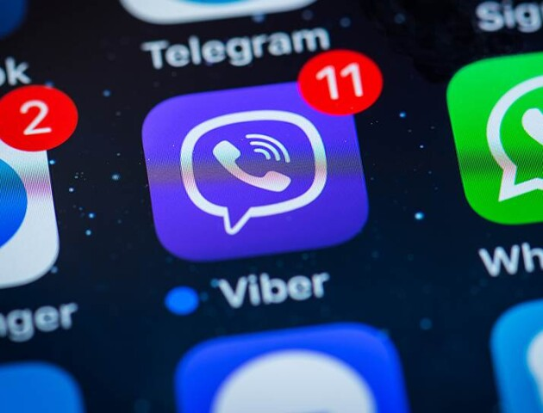
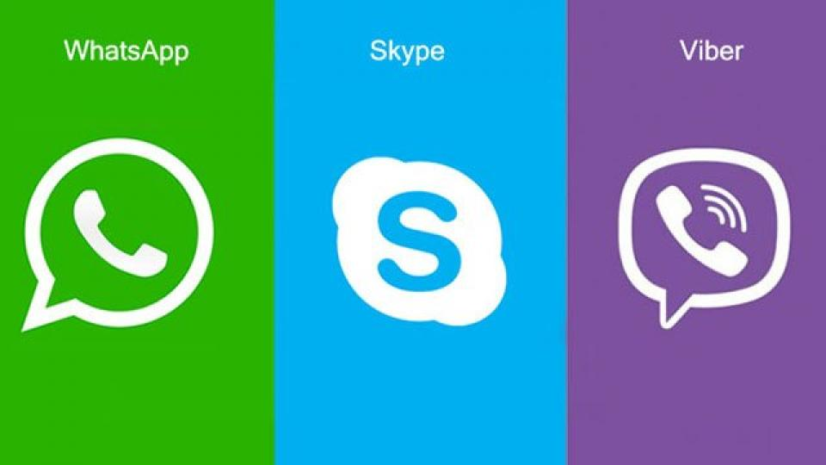
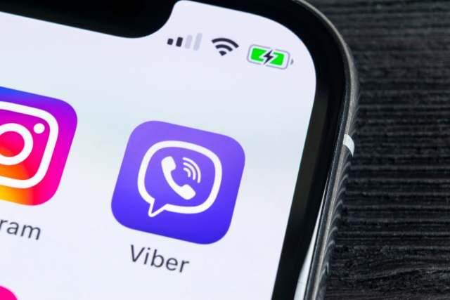
Изпращайте персонализирани Viber съобщения
Сервизни съобщения
Те служат да информират клиентите, които са направили поръчка за нейния статус. Изключително удобни са, защото известяват потребителите при всяка смяна на статуса, за да знаят кога да очакват своите продукти. От брандинг гледна точка, тези съобщения са възприети много добре от клиентите, повишават доверието им към вашата марка и са основа за дългосрочна лоялност.

Slide 5

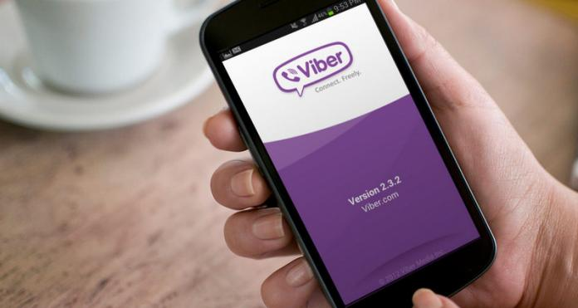
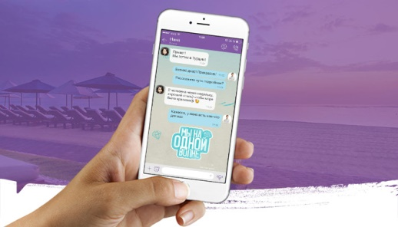
Дейността ви се развива непрекъснато, създавате нови продукти и услуги, променяте ценовите условия или често предлагате изгодни оферти и продуктови пакети. Изпращайте тези съобщения, за да уведомите заинтересованите клиенти за актуалната ви кампания, от която могат да се възползват. Така ще ги стимулирате да купуват повече и по-често, за да осигурите доброто развитие на бизнеса си. С помощта на функционалността Сегменти в платформата на CloudCart, ще може да дефинирате до кои групи от клиенти да се изпращат съответните съобщения.

Slide 6

Какви са ползите за вашия бизнес:
- имате възможност да изпратите изображения и линкове в съобщенията си;
- потребителите ще получат мигновено съобщение в най-използвания канал за комуникация в страната и незабавно ще достигнете до вашата таргет група;
- лесно може да проследите какви са резултатите от кампанията: колко човека са получили и прочели съобщението, както и да получите обратна връзка;
- при изпращане на целенасочени съобщения само до определени групи от потребители, а не масово към целия списък с клиенти, се намалява общата стойност на кампанията, а с това и риска от влошаване на репутацията на компанията;
- за разлика от стандартните рекламни кампании в Google и Facebook, съобщенията във Вайбър са проактивни и директно достигат до абоната с персонално съобщение и оферта специално за него, което увеличава успеваемостта им.

Slide 7



